Slide 1
Formatief assessment

Slide 2
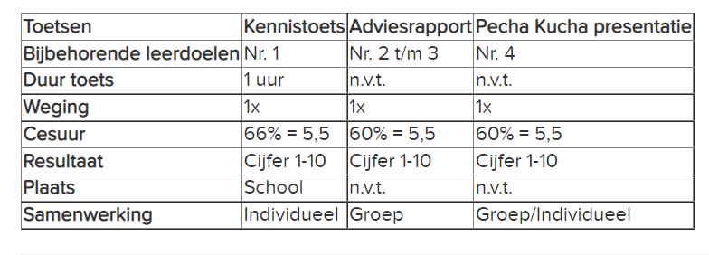
Summatieve toetsen in week 9 en 10

Slide 3
Formatief assessment in week 4
Analyse
Gedeelte 2 ‘Probleemstelling’ van het adviesrapport.
Aanleveren via Teams voor 24 september
Voldaan aan checklist voor het schrijven van een verslag.
Positief advies IBS verantwoordelijke (Stijn en/of Gerjan).
Positief advies vanuit feedback friends bijeenkomst van 19 september.

Slide 4
Waarom?
Tijdens het assessment ontvang je:
Feed up; wat is het doel van het besproken onderdeel in het grotere geheel
Feed back; waar sta je op dit moment d.m.v. een score (0 – 5)
Feed forward; wat kan je nog doen om je product te verbeteren.

